Slide 1
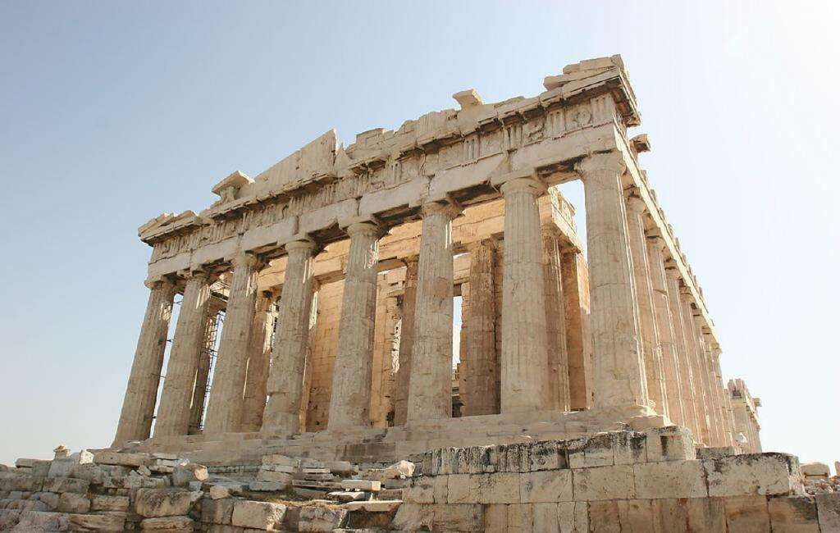
第6课
希腊罗马古典文化

Slide 2
光荣属于希腊，伟大属于罗马
希腊罗马古典文化
文学和雕塑
建筑艺术学
哲学和法学
公历的缘起

Slide 3
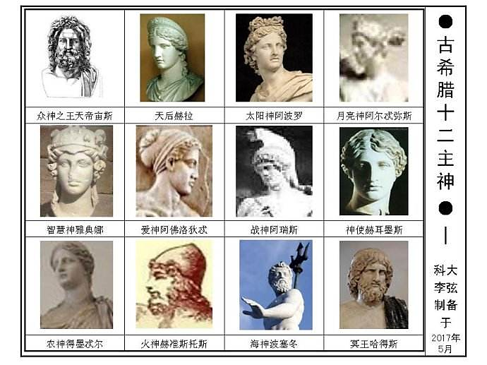
1
文学
希腊神话中的人物，你知道的哪些？希腊神话有什么特点？
特点
“神人同形同性”
“神人同形同性”
是指人们认为其他生命体或者类生物体都具有人类的情感，甚至具有自己的性格特质的一种观点。

Slide 4
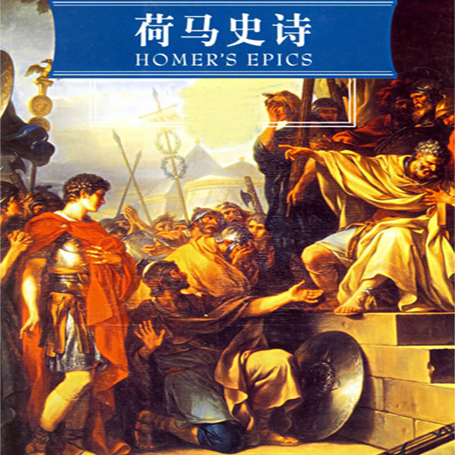
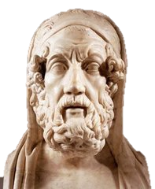
1
文学
荷马史诗
《伊利亚特》
是一部世界文学名作，它再现了古希腊社会图景，是研究早期希腊社会的重要史料。
《奥德赛》
盲诗人荷马

Slide 5
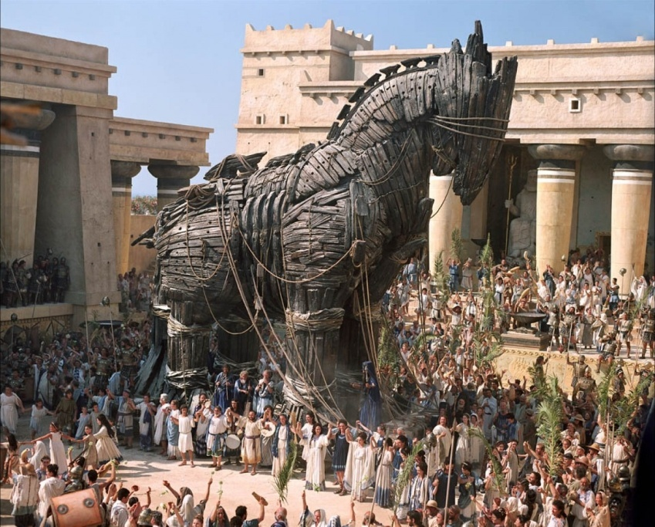
《伊利亚特》史诗描写了特洛伊战争的场景。
《荷马史诗》的主题是歌颂希腊民族的光荣史迹，赞美勇敢、正义、无私、
勤劳等善良品质，讴歌克服一切困难的乐观精神，肯定人与生活的价值。

Slide 6

1
文学
相传伊索是一个获释的奴隶，聪明绝顶，他一生创作了许多寓言故事。
伊索寓言主要是通过一些动物的言行来寄寓道德教谕，著名的故事包括“狮子和老鼠”、“狐狸和仙鹤”、“披着羊皮的狼”和“狐狸和葡萄”等。

Slide 7
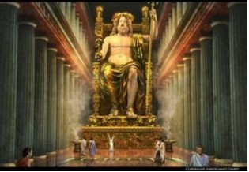
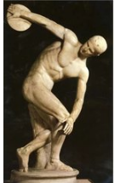
2
雕塑
希腊人物雕刻艺术
特点：
达到一种完美境界
代表：
宙斯像、《掷铁饼者》

Slide 8
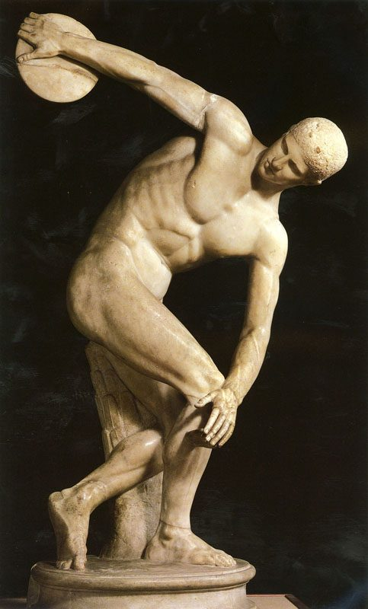
2
雕塑
合作探究
欣赏《掷铁饼者》，你从中可以获得古希腊哪些历史信息呢？
1.热爱体育运动；
2.雕塑艺术水平高；
3.有裸身参加运动会的习俗；
4.使用铁器；
5.了解了人类身体构造的基本知识等；
6.拼搏进取的精神风貌等……

Slide 9
3
建筑
有一句古谚说：如果一个人到了罗马而不去看看万神殿，那么，他来的时候是头蠢驴，去的时候还是头蠢驴。

Slide 10
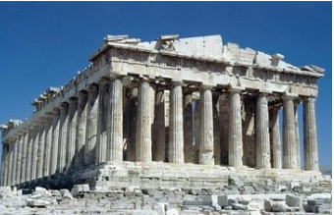
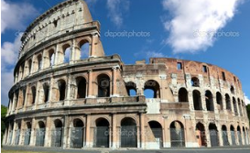
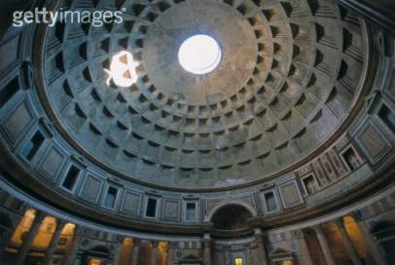
3
建筑
比较下列图片，你能判断出这些建筑分别是古代哪个地区的建筑风格吗，请简述理由。
希腊的帕特农神庙
罗马的大竞技场
罗马万神庙穹顶
希腊：神庙四周以廊柱环绕，柱身有粗有细；
罗马：吸收了希腊建筑特点并有所创新，如石拱门、穹顶等。

Slide 11
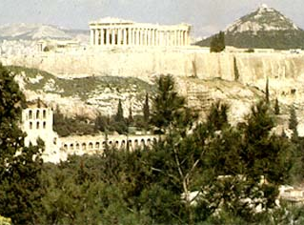
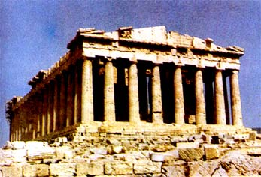
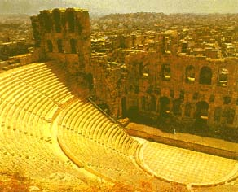
古希腊建筑
雅典卫城帕特农神庙
希腊雅典卫城
多使用柱子
古希腊露天剧场

Slide 12
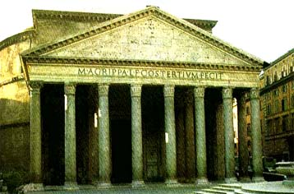
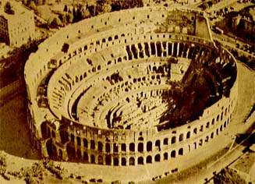
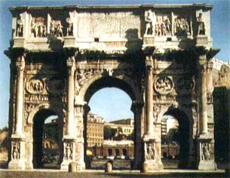
古罗马建筑
古罗马竞技场
古罗马万神殿
使用柱子和拱形结构，庄严厚重
古罗马凯旋门

Slide 13
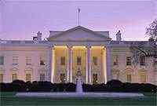
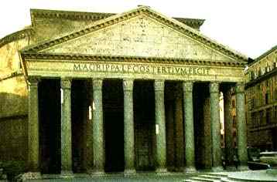
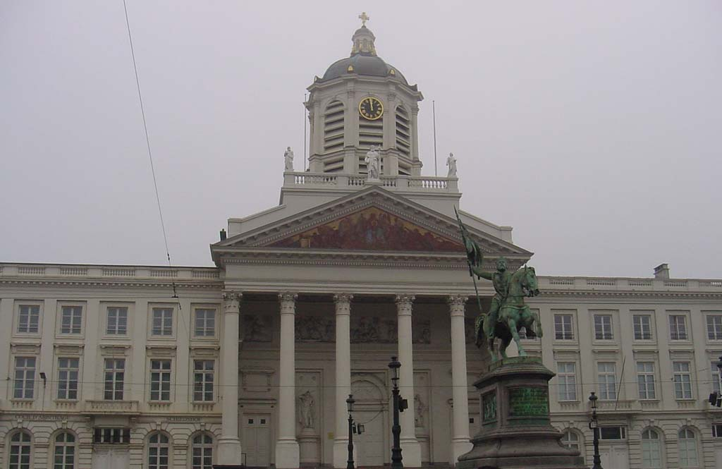
比较左右图片，看看今天的建筑与古希腊、古罗马建筑有什么相似之处
美国白宫
罗马万神殿
顶部三角形
长方形主体建筑
前面有圆柱
比利时议会大厦
Notes:
与现代建筑的对比。

Slide 14
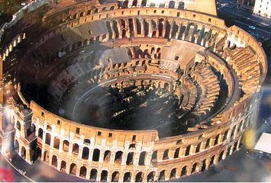
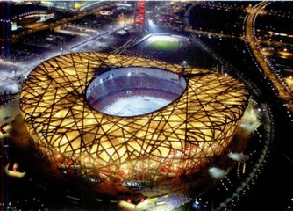
罗马竞技场
鸟巢
影响：古罗马的建筑结构和建筑风格至今仍被人所采用，尤其是其拱券式及柱廊的建筑结构均得到了现代人的继承和发扬。

Slide 15
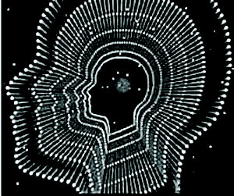
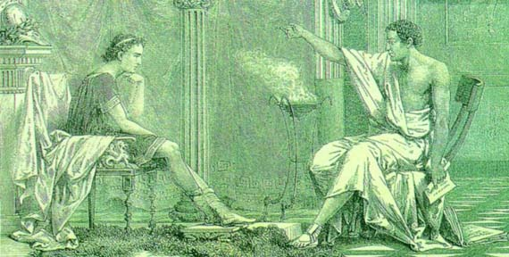
4
哲学和法学
哲学，古希腊语原意为热爱智慧，主要探讨世界万物的起源及其运动变化规律。

Slide 16
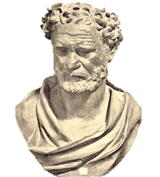
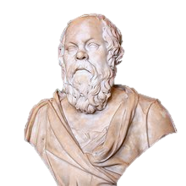
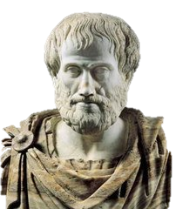
4
哲学和法学
说一说下列哲学家的成就
德谟克利特
苏格拉底
亚里士多德
“原子论”
探讨人的灵魂、美德和幸福；主张“人应该认识你自己”
百科全书式的学者；创立了逻辑学等新的学科

Slide 17
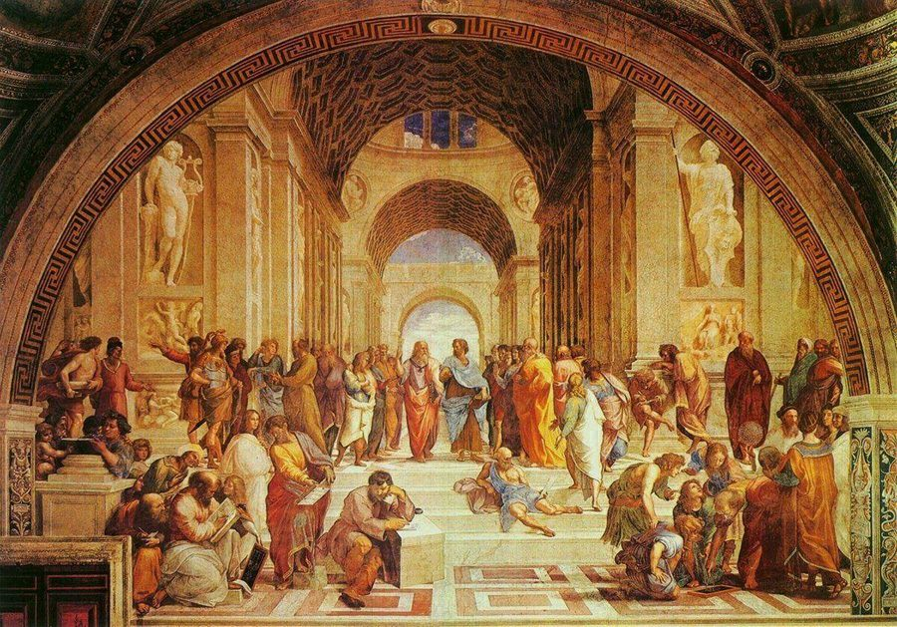
整个画面充满浓厚的学术探讨和争鸣的气氛，赞美了人类对智慧的热爱和对理想的追求，以及古希腊哲学的繁荣。

Slide 18
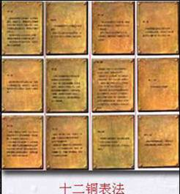
古罗马的法学
公元前450年，罗马颁布了第一部成文法典，因其刻在十二块铜板上，被称之为《十二铜表法》。它主要的法律精神在于保护私有财产和奴隶主阶级的利益。

Slide 19
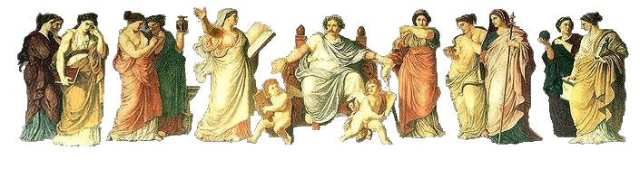
5
罗马法
《十二铜表法》
完整的罗马法学系统
万民法、经济法、其他法学概念
Notes:
本资料来自于资源最齐全的２１世纪教育网www.21cnjy.com

Slide 20
阅读下列材料，思考罗马法对世界的影响。
材料一 法国是接受罗马法最早的国家之一。1804年《法国民法典》接受了罗马法学关于人和物划分的体系，沿袭了罗马法学。这部法典经过修改，至今认为法兰西共和国民法典。而且成为其他许多欧洲国家制定法典的基础。
材料二 德国历届皇帝都宣布罗马法的效力遍及全国，视罗马法为其帝国法。德国大学普遍设置罗马法教程，广输人才学习罗马法。精通罗马法的人才在具体的行政机构中任职。罗马法在德国司法中得以确认。
罗马法影响广泛而深远，成为近代很多西方国家法律的基础

Slide 21
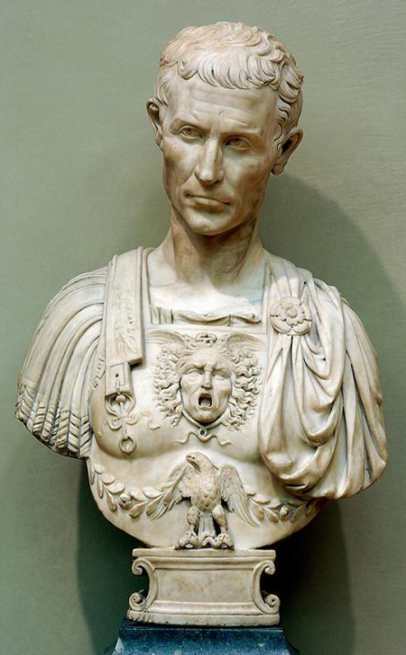
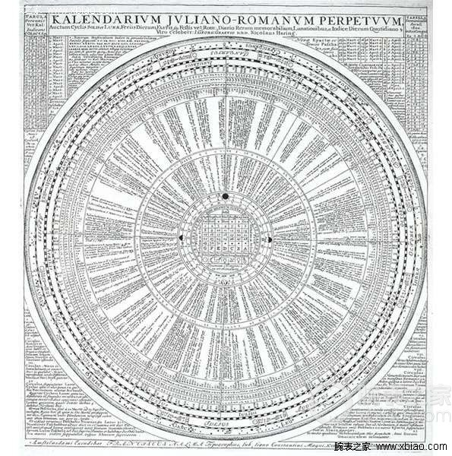
6
公历
阅读教材，说出公历的基础是什么历法？
尤里乌斯·凯撒
（Julius Caesar）
儒略历

Slide 22
公历的缘起
来源：
基础：
内容：
影响：
埃及人的太阳历
凯撒命人以太阳历为蓝本编制新的历法，称“儒略历”。
纠正每年将近6小时的误差，采取每4年增加1天的办法进行调整，逢被4整除的那一年为闰年，在2月份增加1天。
4世纪，罗马皇帝以此作为基督教历法。
儒略历后来成为今天人们使用的公历的基础。

Slide 23
课堂小结
《荷马史诗》
文学和雕塑
希腊罗马古典文化
宙斯像、《掷铁饼者》
帕特农神庙
建筑艺术学
大竞技场、万神庙、凯旋门
苏格拉底、亚里士多德
哲学和法学
《十二铜表法》
公历的缘起
儒略历

Slide 24
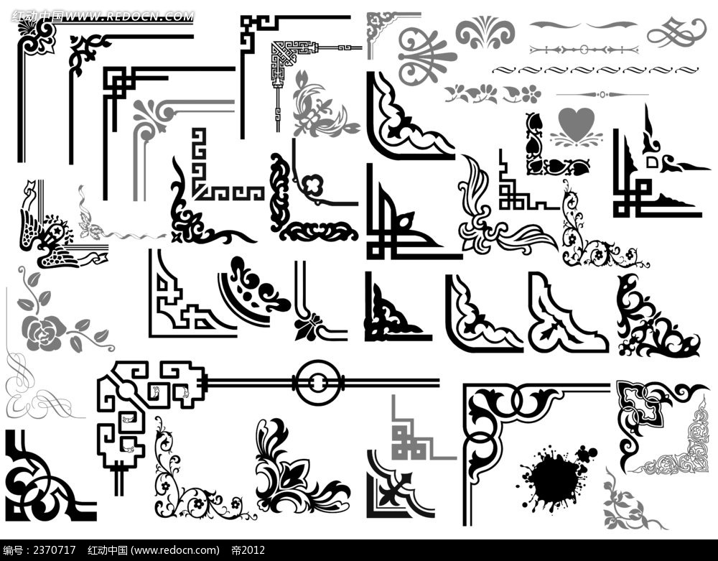
随堂训练
B
1. 我们想了解早期希腊社会状况，我们可以查阅
A．《十二铜表法》 B．《荷马史诗》
C．《若亚方舟》 D．《一千零一夜》

Slide 25
随堂训练
2.希腊雕刻中属于世界古代雕刻七大奇迹之一的是
A.《荷马史诗》 B.《掷铁饼者》
C. 帕特农神庙 D.宙斯像
D

Slide 26
随堂训练
C
3.创立逻辑学的是（ ）
A. 德谟克利特 B. 苏格拉底
C. 亚里士多德 D. 荷马

Slide 27

更多课件，敬请关注微信公众号（匆匆那年lxc）
Thanks♪(･ω･)ﾉ

